Slide 1
Концепция духовно-нравственного воспитания и развития личности гражданина России: светский и православный аспекты

Slide 2
Задачи круглого стола
Рассмотреть теоретические положения социальной концепции РПЦ и концепции духовно-нравственного воспитания и развития личности гражданина России в области воспитания подрастающего поколения.
Проанализировать современное состояние духовно-нравственного воспитания нового поколения сибиряков.
Определить направления сотрудничества КГПУ им. В.П. Астафьева и Красноярской Митрополии РПЦ в области духовно-нравственного воспитания.

Slide 3
Концепция духовно-нравственного воспитания и развития личности гражданина России
Концепция определяет:
характер современного национального воспитательного идеала;
цели и задачи духовно-нравственного развития и воспита­ния детей и молодежи;
систему базовых национальных ценностей, на основе ко­торых возможна духовно-нравственная консолидация многона­ционального народа Российской Федерации;
основные социально-педагогические условия и принци­пы духовно-нравственного развития и воспитания обучаю­щихся.

Slide 4
Современный национальный воспитательный идеал
Современный национальный воспитательный идеал — это высоконравственный, творческий, компетентный гражданин России, принимающий судьбу Отечества как свою личную, осознающий ответственность за настоящее и будущее своей страны, укоренённый в духовных и культурных традициях многонационального народа Российской Федерации.

Slide 5
Цель и задачи духовно-нравственного развития и воспита­ния
Важнейшей целью современного отечественного образо­вания и одной из приоритетных задач общества и государст­ва является воспитание, социально-педагогическая поддержка становления и развития высоконравственного, ответственно­го, творческого, инициативного, компетентного гражданина России.

Slide 6
В сфере личностного развития воспитание обучающих­ся должно обеспечить:
готовность и способность к духовному развитию, нрав­ственному самосовершенствованию;
укрепление нравственности, основанной на свободе, воле и духовных отечественных традициях, внутренней установке личности поступать согласно своей совести;
формирование морали как осознанной личностью необходи­мости определённого поведения, основанного на принятых в об­ществе представлениях о добре и зле, должном и недопустимом;
развитие совести как нравственного самосознания личнос­ти и др.

Slide 7
В сфере общественных отношений воспитание должно обеспечить:
осознание себя гражданином России на основе принятия общих национальных нравственных ценностей;
развитость чувства патриотизма и гражданской солидар­ности;
бережное отношение к жизни человека, забота о продол­жении рода;
законопослушность и сознательно поддерживаемый граж­данами правопорядок и др.

Slide 8
В сфере государственных отношений духовно-нрав­ственное развитие и воспитание обучающихся должно содействовать:
формированию мотивации к активному и ответственному участию в общественной жизни, формировании власти и учас­тию в государственных делах;
укреплению и совершенствованию демократического фе­деративного правового государства с республиканской формой правления;
повышению доверия к государственным институтам со стороны граждан и общественных организаций;
повышению эффективности усилий государства, направ­ленных на модернизацию страны;
укреплению национальной безопасности.

Slide 9
Базовые национальные ценности
Областями соработничества Церкви и государства в нынешний исторический период являются: а) миротворчество на международном, межэтническом и гражданском уровнях, содействие взаимопониманию и сотрудничеству между людьми, народами и государствами; б) забота о сохранении нравственности в обществе; в) духовное, культурное, нравственное и патриотическое образование и воспитание и др.
Ценность «патриотизм» — любовь к России, к своему народу, к сво­ей малой родине, служение Отечеству.

Slide 10
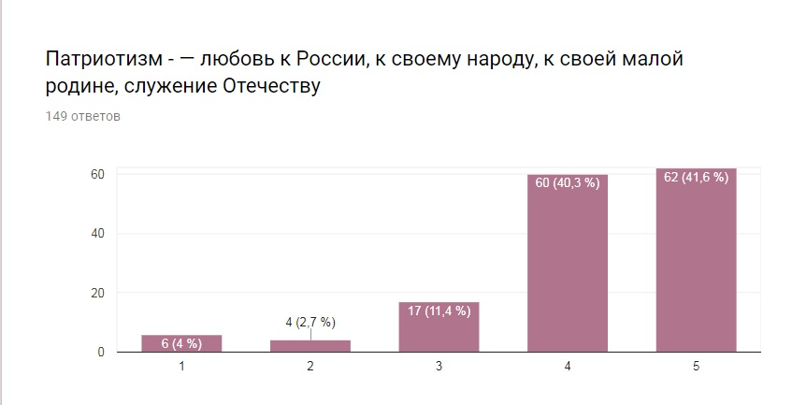
Данные исследования значимости ценности «патриотизм» Опрошено 149 чел., 2018 год

Slide 11
Онлайн анкетирование «духовно-нравственные черты российских школьников»: рейтинги черты «патриотизм» опрошено 1682 педагогов, 509 детей. (2014 г.)
Ранг3 | Число детей/% | Число педагогов
1 | 12 чел. /2 % | 117 чел. /7 %
2 | 17 чел. /3,3% | 132 чел. /7,8%
3 | 21 чел. / 4,1% | 133 чел. /8%
4 | 46 чел. /9,1% | 111 чел. /6,5%
5 | 60 чел. /11,2% | 109 чел. /1,1%
 | 156 чел./30,6% | 602 чел. /35,8 %

Slide 12
Церковь не только предписывает своим чадам повиноваться государственной власти, независимо от убеждений и вероисповедания ее носителей, но и молиться за нее, «дабы проводить нам жизнь тихую и безмятежную во всяком благочестии и чистоте» (1 Тим. 2. 2). Одновременно христиане должны уклоняться от абсолютизации власти, от непризнания границ ее чисто земной, временной и преходящей ценности, обусловленной наличием в мире греха и необходимостью его сдерживания.
По учению Церкви, сама власть также не вправе асболютизировать себя, расширяя свои границы до полной автономии от Бога и установленного Им порядка вещей, что может привести к злоупотреблениям властью и даже к обожествлению властителей.
Ценность «социальная солидарность» — свобода личная и националь­ная, доверие к людям, институтам государства и гражданского общества, справедливость, милосердие, честь, достоинство.

Slide 13
Данные исследования значимости ценности «социальная солидарность» Опрошено 149 чел., 2018 г.

Slide 14
Данные исследования значимости ценности «гражданственность» Опрошено 149 чел., 2018 г.

Slide 15
Онлайн анкетирование «Базовые черты российских школьников»: рейтинги черты «гражданственность» Опрошено 1682 педагогов, 509 детей. (2014 г.)2014 г.
Ранг3 | Число детей/% | Число педагогов
1 | 10 чел. /2 % | 154 чел. / 9,2%
2 | 11 чел. /2,2% | 145 чел. / 8,6%
3 | 12 чел. / 2,4% | 167чел. / 10%
4 | 23 чел. /4,5% | 155 чел. / 9,2%
5 | 40 чел. /8% | 170 чел. / 10,1%
 | 96чел./19% | 791чел. / 47%

Slide 16
Базовая национальная ценность «гражданственность»
Правопорядок отдельной страны есть частный вариант общего мироустрояющего закона, присущий определенному народу. Национальное право несовершенно, ибо несовершенен и грешен любой народ. Однако оно создает рамку народной жизни, если переводит и приспосабливает абсолютные истины Божии к конкретному историческому и национальному бытию.
Права нужны христианину прежде всего для того, чтобы, обладая ими, он мог наилучшим образом осуществить свое высокое призвание к «подобию Божию», исполнить свой долг перед Богом и Церковью, перед другими людьми, семьей, государством, народом и иными человеческими сообществами.

Slide 17
Данные исследования значимости ценности «семья» Опрошено 149 чел., 2018 г.
Семья как домашняя церковь есть единый организм, члены которого живут и строят свои отношения на основе закона любви.
Опыт семейного общения научает человека преодолению греховного эгоизма и закладывает основы здоровой гражданственности. Именно в семье, как в школе благочестия, формируется и крепнет правильное отношение к ближним, а значит, и к своему народу, к обществу в целом. Живая преемственность поколений, начинаясь в семье, обретает свое продолжение в любви к предкам и отечеству, в чувстве сопричастности к истории.
Роль семьи в становлении личности исключительна, ее не могут подменить иные социальные институты. Разрушение семейных связей неизбежно сопряжено с нарушением нормального развития детей и накладывает долгий, в известной мере неизгладимый отпечаток на всю их последующую жизнь.

Slide 18
Данные исследования значимости ценности «труд и творчество» Опрошено 149 чел., 2018 г.
Труд является органичным элементом человеческой жизни. В книге Бытия говорится, что вначале «не было человека для возделывания земли» (Быт. 2. 5); создав райский сад, Бог поселяет в нем человека, «чтобы возделывать и хранить его» (Быт. 2. 15).
Труд — это творческое раскрытие человека, которому в силу изначального богоподобия дано быть сотворцом и соработником Господа.
Творческая составляющая труда ослабла; он стал для падшего человека преимущественно способом добывания средств к жизни.

Slide 19
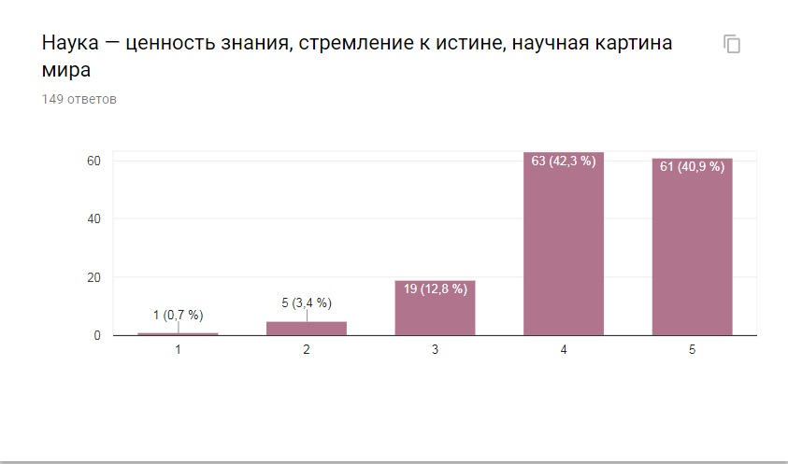
Данные исследования значимости ценности «наука» Опрошено 149 чел., 2018 г.
Христианство, преодолев языческие предрассудки, демифологизировало природу, тем самым способствовав возникновению научного естествознания. К концу XX века наука и техника достигли столь впечатляющих результатов и такого влияния на все стороны жизни, что превратились, по существу, в определяющий фактор бытия цивилизации. Вместе с тем, развитие науки и техники под влиянием секулярных идеологий породило последствия, которые вызывают серьезные опасения. Научно-технологический уровень цивилизации ныне таков, что преступные действия небольшой группы людей в принципе могут в течение нескольких часов вызвать глобальную катастрофу, в которой безвозвратно погибнут все высшие формы жизни.
С христианской точки зрения, такие последствия возникли в силу ложного принципа, что это развитие не должно быть ограничено какими-либо моральными, философскими или религиозными требованиями. Поэтому ныне для обеспечения нормальной человеческой жизни как никогда необходимо возвращение к утраченной связи научного знания с религиозными духовными и нравственными ценностями.

Slide 20
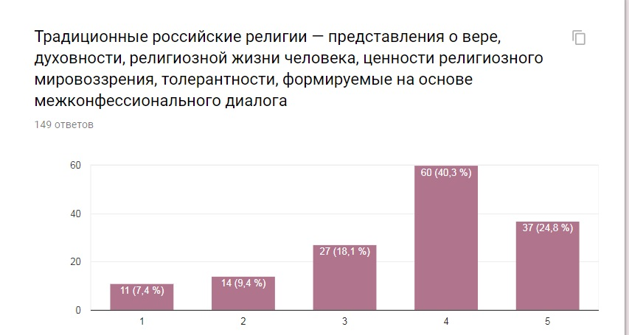
Данные исследования значимости ценности «традиционные российские религии» Опрошено 149 чел., 2018 г.
Православной этике противоречит деление народов на лучшие и худшие, принижение какой-либо этнической или гражданской нации.
Тем более несогласны с Православием учения, которые ставят нацию на место Бога или низводят веру до одного из аспектов национального самосознания.
Противостоя таким греховным явлениям, Православная Церковь осуществляет миссию примирения между вовлеченными во вражду нациями и их представителями. Так, в ходе межэтнических конфликтов она не выступает на чьей-либо стороне, за исключением случаев явной агрессии или несправедливости, проявляемой одной из сторон.
Уважая мировоззренческий выбор нерелигиозных людей и их право влиять на общественные процессы, Церковь в то же время не может положительно воспринимать такое устроение миропорядка, при котором в центр всего ставится помраченная грехом человеческая личность.

Slide 21
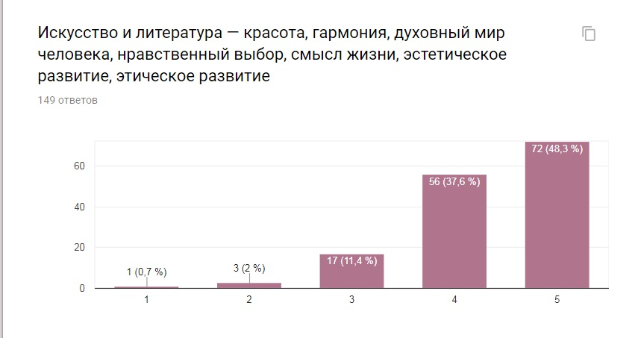
Данные исследования значимости ценности «искусство и литература» Опрошено 149 чел., 2018 г.
Если творчество способствует нравственному и духовному преображению личности, Церковь благословляет его. Если же культура противопоставляет себя Богу, становится антирелигиозной или античеловечной, превращается в антикультуру, то Церковь противостоит ей.
Церковь напоминает людям культуры, что их призвание – возделывать души людей, в том числе и собственные, восстанавливая искаженный грехом образ Божий.
Проповедуя вечную Христову Истину людям, живущим в изменяющихся исторических обстоятельствах, Церковь делает это посредством культурных форм, свойственных времени, нации, различным общественным группам.

Slide 22
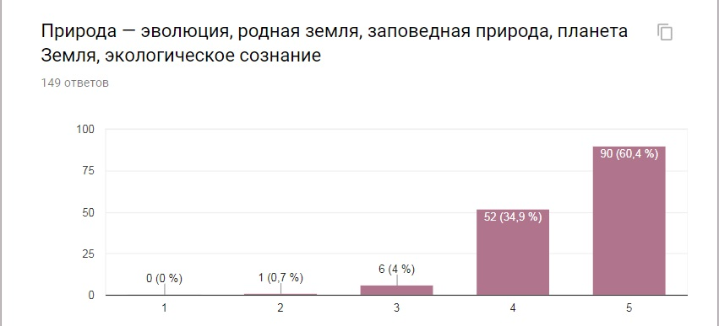
Данные исследования значимости ценности «природа» Опрошено 149 чел., 2018 г.
Отношения между человеком и окружающей природой были нарушены в доисторические времена, причиной чего послужило грехопадение человека и его отчуждение от Бога.
Экологический кризис заставляет пересмотреть наши отношения с окружающим миром.
Православная Церковь по достоинству оценивает труды, направленные на преодоление экологического кризиса, и призывает к активному сотрудничеству в общественных акциях, направленных на защиту творения Божия.
Вместе с тем она отмечает, что усилия такого рода будут более плодотворными, если основы, на которых строятся отношения человека с природой, станут носить не сугубо гуманистический, но и христианский характер.
Полное преодоление экологического кризиса в условиях кризиса духовного немыслимо.

Slide 23
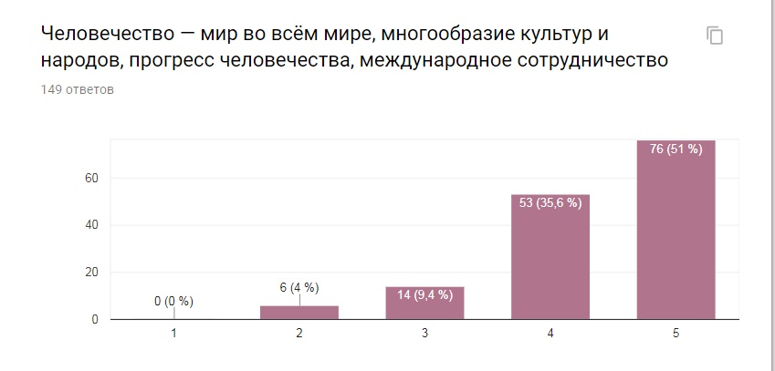
Данные исследования значимости ценности «человечество» Опрошено 149 чел., 2018 г.
Православные христиане и их сообщества призваны стремиться к созиданию таких международных отношений, которые служили бы максимальному благу и удовлетворению законных интересов собственного народа, сопредельных наций и всей общечеловеческой семьи.
Вместе с тем нельзя не признать существования в современном мире известного противоречия между общепризнанными принципами суверенитета и территориальной целостности государства, с одной стороны, и стремлением народа или его части к государственной самостоятельности, с другой.
Проистекающие отсюда споры и конфликты должны решаться мирным путем, на основе диалога, при максимально возможном согласии сторон. Помня о том, что единство есть благо, а разобщенность – зло, Церковь приветствует тенденции к объединению стран и народов, особенно имеющих историческую и культурную общность, при условии, что эти объединения не направлены против третьей стороны.

Slide 24
Проект резолюции круглого стола
1.Признать единство и согласованность теоретических положений в области воспитания подрастающего поколения социальной концепции РПЦ и концепции духовно-нравственного воспитания и развития личности гражданина России.
2.Наметить стратегию сотрудничества КГПУ им. В.П. Астафьева и Красноярской Митрополии РПЦ по следующим направлениям:
- просветительская деятельность в области духовно-нравственного и патриотическое воспитания молодого поколения;
- приобщение детей и молодежи к освоению базовых национальных ценностей: посредством участия в социально -, и личностно-значимой деятельности на благо России;
- организацию профилактической деятельности по предупреждению: зависимостей, правонарушений, детско-родительского неблагополучия, экстремизма и терроризма;
- поддержка деятельности детско-юношеских общественных объединений, тьюторства, волонтёрского движения;
- организация и проведение социальных акций, проектов, научных исследований, конференций, круглых столов, мастер-классов, конкурсов;
- участие в грантовой деятельности.

